Slide 1
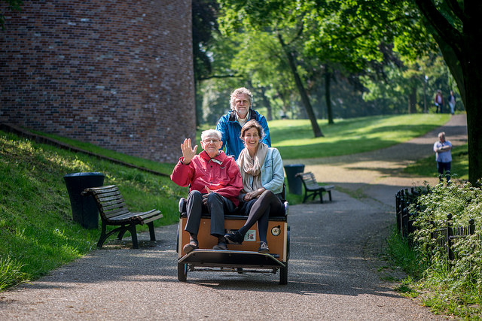
Fietsen Alle Jaren
FIETSEN ALLE JAREN
Notes:
Welkom sheet

Slide 2
INLEIDING Oprichters Cykling Uden Alder
Ole Kassov
Dorthe Pedersen
Notes:
Het initiatief ontstond een paar jaar geleden in Kopenhagen waar ene Ole Kassow elke dag langs een verzorgingshuis fietste waar bij mooi weer een man van in de 90 naar alle fietsers zat te kijken. Op een dag stapte Ole af en maakte een praatje. De man had zelf vrijwel zijn hele leven gefietst, maar kon dat nu niet meer en oh, wat miste hij dat gevoel van de wind door je haren. Ole besloot een keer een riksja te huren, haalde hem op voor een tochtje en de man had een geweldige dag: dat hij dit nog mocht meemaken!
Dat was het begin van Cykling Uden Alder of, zoals we het in Nederland noemen: Fietsen Alle Jaren. Ole vroeg subsidie aan bij de gemeente Kopenhagen, en Dorthe Pedersen, die daar werkte, vond het zo’n mooi initiatief dat ze haar baan op gaf om mee te helpen met de opzet in DK

Slide 3
Een leven lang wind door je haar!
Onze vrijwilligers nemen per keer twee kwetsbare of niet meer mobiele mensen mee voor een fietstocht in een riksja. Een warmhartige maar eenvoudige handeling die iedereen kan doen. Tijdens de fietstocht luisteren we naar hun verhalen en geven hen de tijd en zorg die ze ook aan ons gaven.
Met Alle Jaren bedoelen we dat het leven niet ophoudt bij een bepaalde leeftijd, en omarmen we wat elke generatie te bieden heeft door middel van iets eenvoudigs als fietsen.

Slide 4
Uitgangspunten
Ruimhartigheid en vriendelijkheid
Veilig en rustig fietsen
Verhalen delen
Gezelligheid en ontmoeting
Alle leeftijden
Gratis

Slide 5
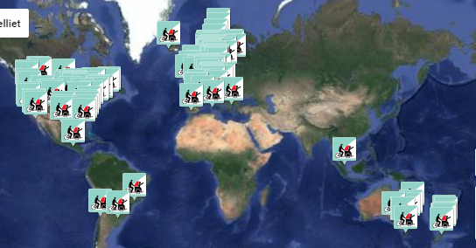
28 landen
200 locaties
1000 riksja’s
6000 bestuurders
Notes:
Een wereldwijde beweging inmiddels!

Slide 6
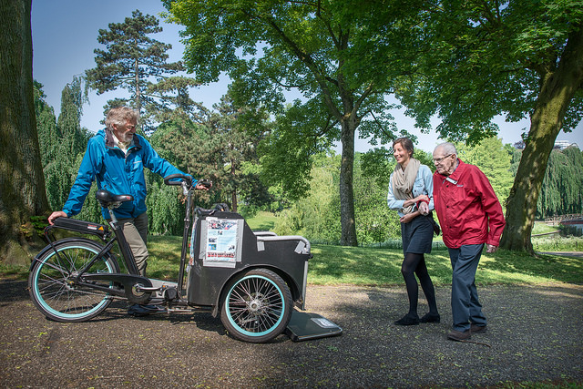
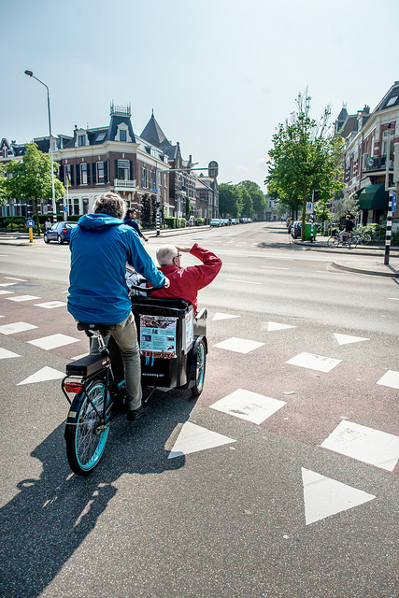
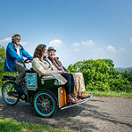
Eerste initiatief in Nederland
Boi Huisman- Nijmegen
Notes:
In 2014 neemt Boi Huisman als vrijwillige riksja-piloot van Cykling Uden Alder ouderen mee op de fiets in Kopenhagen. Hij vindt dit zo’n mooi initiatief, dat hij besluit dit ook op te zetten in zijn eigen stad, Nijmegen. Daarmee is Nijmegen de eerste plaats in Nederland waar Fietsen Alle Jaren vorm krijgt.

Slide 7
Rol Fietsersbond
Donatie van leden van de Fietsersbond tbv opstart in Nederland
Subsidie van NutsOhra en Oranjefonds in 2016-2017
tbv 1e opstart per provincie

Slide 8
Inmiddels gestart
In 2018 staat de teller op ca. 20 initiatieven verspreid over heel Nederland!

Slide 9
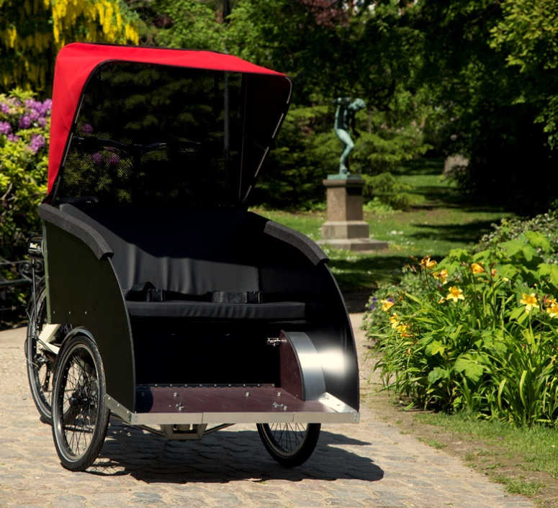
De Fietsersbond biedt een startpakket van 1 jaar en een vervolgabonnement:
Een rijklare riksja met elektrische ondersteuning
3 jaar verzekering van de riksja (diefstal, casco, rechtsbijstand, ongevallen en pechhulp)
Onderhoudsbeurt

Slide 10
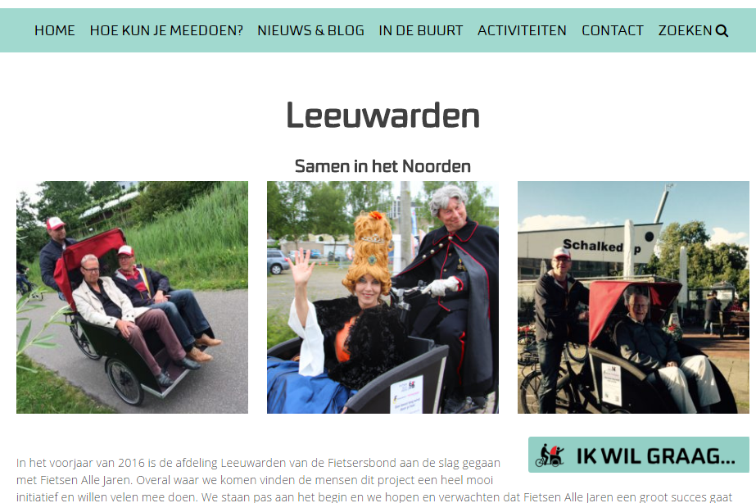
Pakket (vervolg)
Het gebruik van de naam en het logo van Fietsen Alle Jaren
Een webpagina onder de website Fietsen Alle Jaren
Training van bestuurders van de riksja´s
Uitwisselings- en inspiratiebijeenkomsten
Online boekingssysteem

Slide 11
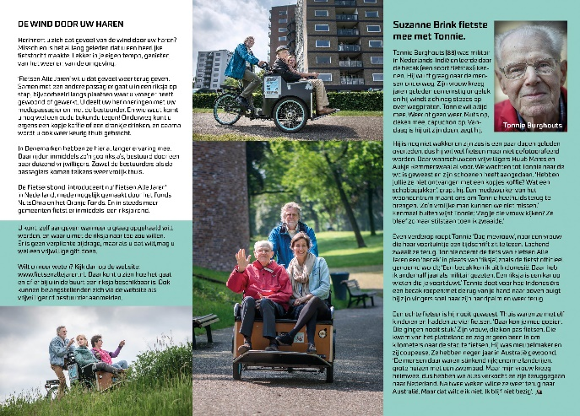
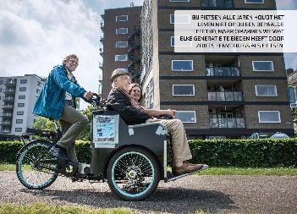
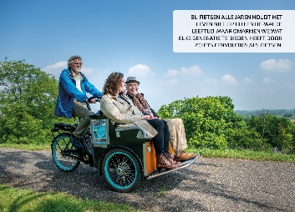
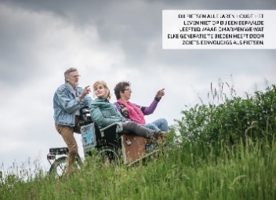
Pakket (vervolg)
Online middelen, promotiematerialen en ondersteuning
Advies en ondersteuning
Nieuwsbrief en toegang tot online platform

Slide 12
Een riksja voor XXXXXXXXXXXX
Even voorstellen:

Slide 13
Vervolgstappen:
Rechtspersoon zoeken
Stallingsplek zoeken
Financiering voor startpakket e.d.
Vrijwilligers werven
Passagiers werven

